Slide 1
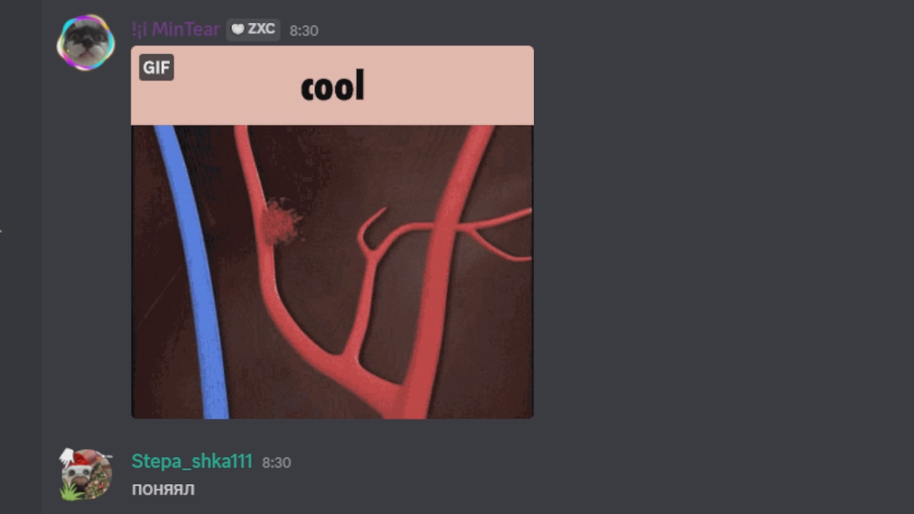
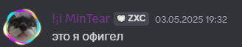
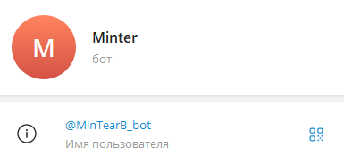

Mintear
by: Токмаков Степан МФ-72 & ItsMinTear ds : stepashkalox , min.tear github : Stepashka13
ТЕЛЕГРАММ БОТ
@MinTearB_bot

Slide 2
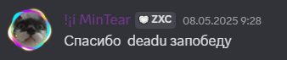

ItsMinTear
Помощник по проекту. С его помощью получилось сделать Бота таким, какой он есть.

Slide 3
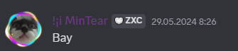

При написании кода использовались библиотеки:
-telebot -time

Slide 4
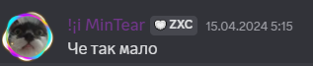

На данный момент код состоит из:
134-х строчек, но в дальнейшем ожидается больше.

Slide 5
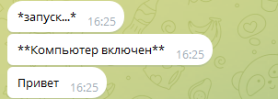
Включение компьютера:
После ввода /start в чат с Ботом, тот включает «компьютер» и через некоторое время готов к разговору с пользователем

Slide 6
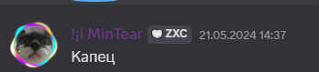
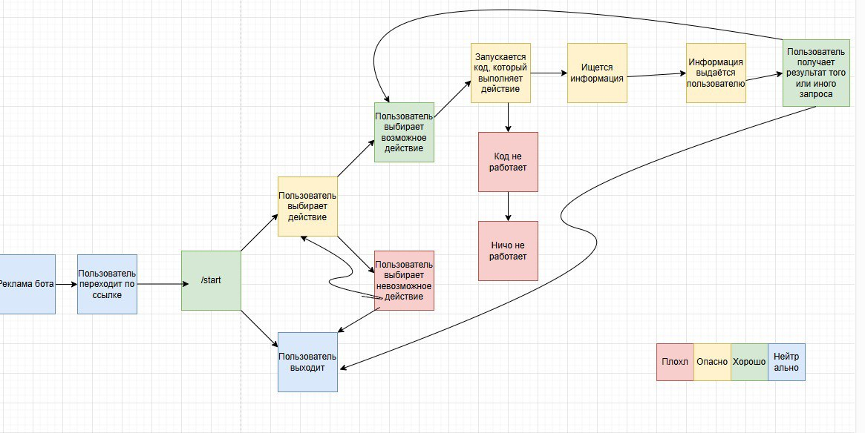
Первоначальный план работы Бота

Slide 7
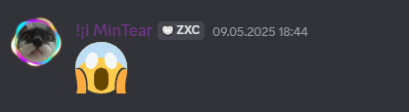


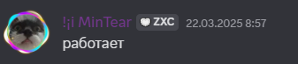

Что умеет бот:
Решение выражений по математике
Решение задач по физике

Slide 8
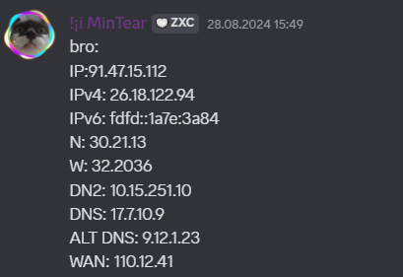
Решение выражений по математике:
Основные действия: Сложение Вычитание Деление Умножение

Slide 9
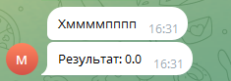
Решение задач по физике:
Решение задач типа: Нахождение СИЛЫ по массе и ускорению Нахождение СКОРОСТИ по расстоянию и времени Нахождение ЭНЕРГИИ по массе и высоте Нахождение РАБОТЫ по силе и расстоянию

Slide 10
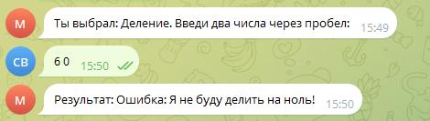
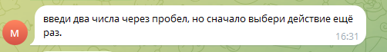
Бот не глупый
Если пользователь попытается обмануть Бота, то Бот попросит повторить действие ещё раз, а не сломается
eshkere

Slide 11
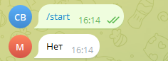
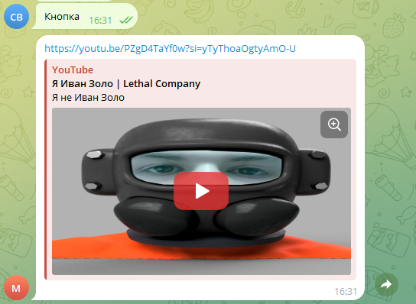
Бот имеет секретные команды
Бот может выдать дополнительную информацию при использовании определённой команды. Это сделано, чтобы придать больше развлекательности Бота

Slide 12
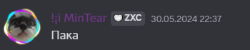
Выключение компьютера:
После ввода /stop в чат с Ботом, компьютер отключается и пишется. «Компьютер выключен. Чтобы включить, напиши /start» При следующем старте «компьютер» также запустится через несколько секунд.

Slide 13
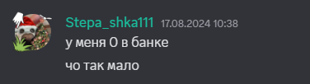

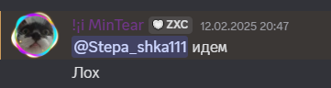

Спасибо за внимание
В дальнейшем ожидается улучшение Бота

